Slide 1
СОЧИНЕНИЕ ПО КАРТИНЕ
КОСЫРЕВА Е.Г.,
методист УМЦ

Slide 2
ЦЕЛЬ НАПИСАНИЯ СОЧИНЕНИЯ ПО КАРТИНЕ -
РАЗВИТИЕ ТВОРЧЕСКИХ СПОСОБНОСТЕЙ ОБУЧАЮЩИХСЯ, ФОРМИРОВАНИЕ У НИХ КОММУНИКАТИВНО-РЕЧЕВЫХ УМЕНИЙ.

Slide 3
ЭТАПЫ ПОДГОТОВКИ К СОЧИНЕНИЮ:
история создания картины, короткая справка об авторе;
обмен мнениями о картине по плану:
тема картины,
сюжет,
идея,
краски,
настроение,
3) ответ на вопрос: в чём проявился талант автора?

Slide 4
ОПИСАНИЕ КАРТИНЫ
Центральные образы картины.
Передний план.
Задний план.
Герои картины.
Детали сюжета.

Slide 5
ПЛАН СОЧИНЕНИЯ:
ВСТУПЛЕНИЕ.
ОПИСАНИЕ КАРТИНЫ.
ЗАКЛЮЧЕНИЕ.

Slide 6
ПОСТРОЕНИЕ ТЕКСТА
Фразы-помощники: «художник изобразил…», «детали сюжета позволяют понять…», «колорит картины…», «краски создают ощущение…», «полотно создаёт настроение…».
Средства связи предложений: личные и указательные местоимения, однокоренные слова, контекстные синонимы, описательный оборот.
Словарь: художник – живописец - мастер кисти - автор, картина – полотно – репродукция, изобразил – показал – нарисовал – воплотил - создал, тема – идея – сюжет – колорит – детали – настроение - впечатления.

Slide 7
Памятка ученику. «Как написать сочинение по картине».
1. Внимательно рассмотри репродукцию:
кто ее автор?
какова ее тема (что на ней изображено)?
2. Что изображено на переднем плане (на заднем плане)? Что расположено в центре картины?
3. Какие краски использует художник?
4. Вспомни слова и фразы, которые помогут написать сочинение (художник, автор, живописец; полотно, картина, репродукция, произведение искусства; нарисовал, изобразил, показал; картина произвела на меня…впечатление, создала…настроение, заставила задуматься над…).
5. В описании картины следуй строго намеченному плану.
6. После того как сочинение будет написано, обязательно проверь его.
ЖЕЛАЮ УДАЧИ!

Slide 9
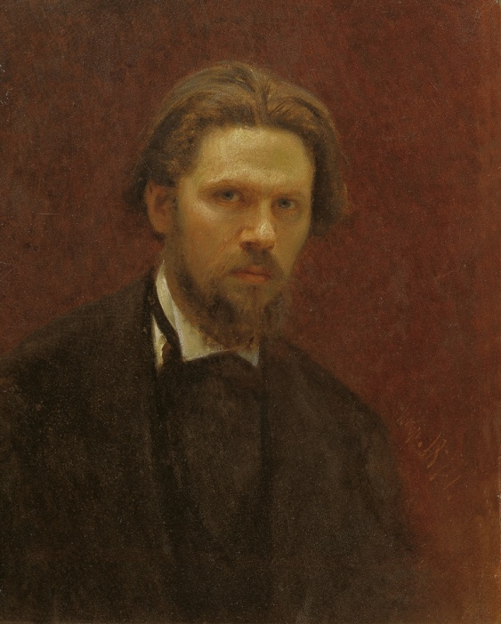
Иван Николаевич Крамской (1837-1887) - живописец, гравер, художественный критик и общественный деятель - сыграл большую роль в художественной жизни России. В его творчестве нашли воплощение философские раздумья о жизни, взаимоотношениях личности и общества. Портрет отличает эмоциональный аскетизм.
История одного шедевра. И.Крамской. "Неизвестная"
Крамской - один из основоположников движения передвижничества и критического реализма в своем позднем творчестве ставил перед собой не только социальные, но и живописные задачи. На картине изображена неизвестная женщина - красавица, бросающая вызов условностям общества, но и сама причастная к миру, где тепло и искренность в человеческих отношениях подменяются холодным расчетом и фальшью. Фоном изображения служит заснеженный пейзаж Петербурга. Иногда этот образ ассоциируется с литературным персонажем - Анной Карениной.

Slide 10
ЗАДАНИЕ ДЛЯ НАПИСАНИЯ СОЧИНЕНИЯ
Рассмотрите картину выдающегося русского портретиста Ивана Николаевича Крамского (1837—1887) «Неизвестная».
Пофантазируйте, попробуйте описать жизнь, характер загадочной женщины, изображённой на картине, душевное состояние героини.

Slide 11
СПАСИБО ЗА ВНИМАНИЕ!

